Slide 1
课程设计——图书馆管理系统
本讲大纲：
1、课程设计目的
2、功能描述
3、总体设计
4、数据库设计
5、实现过程
6、调试运行
7、课程设计总结

Slide 2
课程设计目的
本章提供了“图书馆管理系统”作为这一学期的课程设计之一，其主要目的如下：
加深对面向对象程序设计思想的理解，能对网站功能进行分析，并设计合理的类结构。
掌握JSP网站的基本开发流程。
掌握JDBC技术在实际开发中的应用。
掌握Servlet技术在实际开发中的应用。
掌握JSP经典设计模式中Model2的开发流程。
提供网站的开发能力，能够运用合理的控制流程编写高效的代码。
培养分析问题、解决实际问题的能力。

Slide 3
功能描述
图书馆管理系统是一个小型的图书馆管理系统，该系统的主要功能如下：
美观友好的操作界面，能保证系统的易用性。
管理图书类型信息、图书信息和书架信息等功能。
读者类型和读者档案管理功能。
可以实现图书的借阅、续借和归还功能。
提供查看图书借阅排行榜功能。
具有借阅到期提醒功能。
查询图书借阅信息。
图书档案查询功能。

Slide 4
构建开发环境
图书馆管理系统的开发环境具体要求如下：
开发平台：Windows XP（SP2）/Windows Server 2003（SP2）/Windows 7。
开发技术：JSP+Servlet+HTML 5+JavaScript。
后台数据库：MySQL。
Java开发包：Java SE Development KET(JDK) version 7 Update 3。
Web服务器：Tomcat 7.0.27。
浏览器：IE 9.0以上版本、Firefox等。
分辨率：最佳效果1024×768像素。

Slide 5
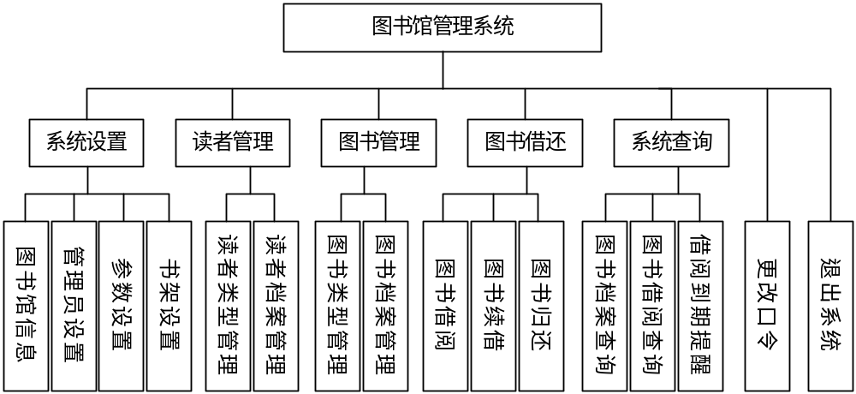
网站功能结构
在图书馆管理系统中主要包含6大功能模块，分别为系统设置模块、读者管理模块、图书管理模块、图书借还模块、系统查询模块和更改口令模块，其功能结构图如下图所示。

Slide 6
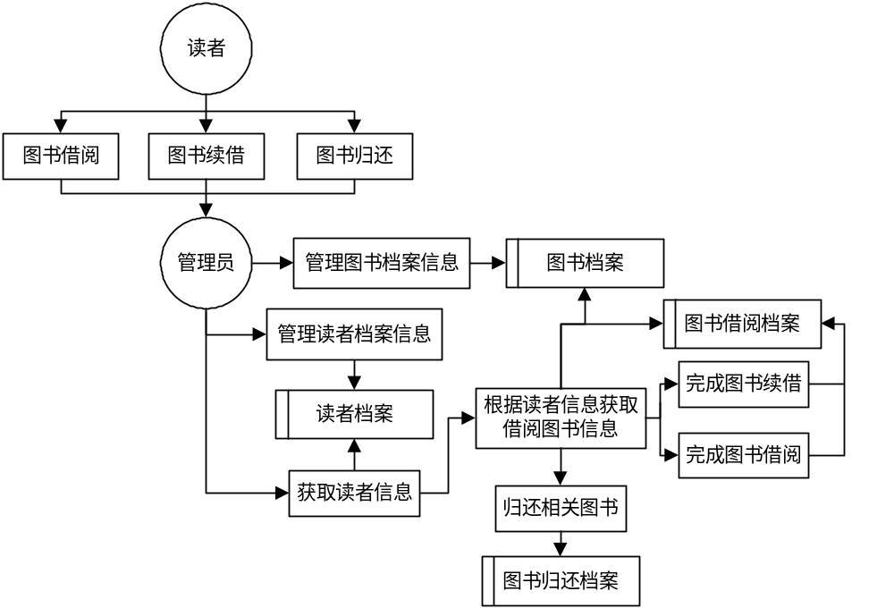
系统流程图
图书馆管理系统的系统流程如下图所示。

Slide 7
数据库设计——实体E-R图
根据对系统所做的需求分析，规划出本系统中使用的数据库实体分别为图书档案实体、读者档案实体、图书借阅实体、图书归还实体和管理员实体。下面将介绍几个关键实体的E-R图。
图书档案实体
读者档案实体
借阅档案实体
归还档案实体

Slide 8
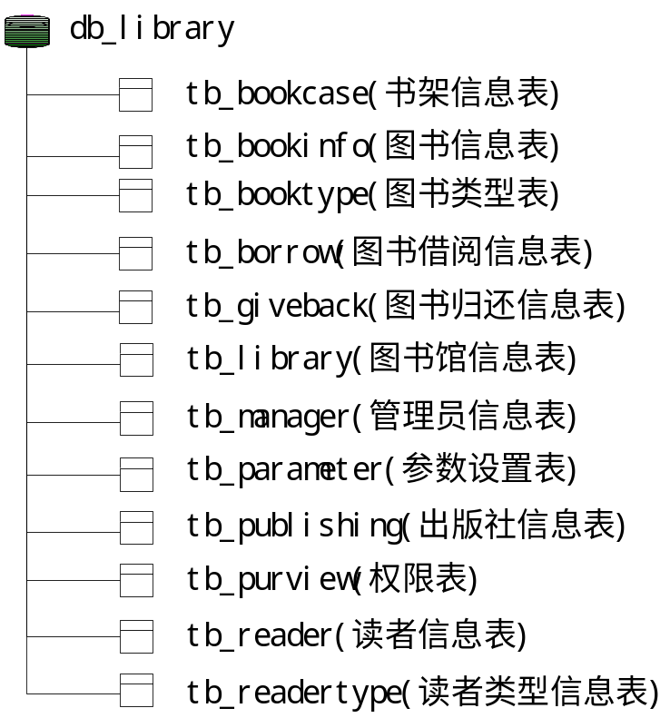
数据库设计——数据表设计
结合实际情况及对用户需求的分析，图书馆管理系统的db_library数据库中需要创建如下图所示的12张数据表。

Slide 9
实现过程
系统登录设计
主界面设计
图书借阅设计
图书续借设计
图书归还设计

Slide 10
调试运行
当管理员进入到“图书借阅”页面后，在“读者条形码”文本框中输入读者条形码（如20120224000001），并单击其后面的“确定”按钮，即可调出该读者的基本信息，这时，在“添加依据”文本框中输入相应的图书信息后，单击其后面的“确定”按钮，页面将直接返回到图书借阅首页，当再次输入读者条形码后，就可以看到刚刚添加的借阅信息。由于在图书借阅时，可能存在同时借阅多本图书的情况，这样将给操作员带来不便。

Slide 11
课程设计总结
在没有进行课程设计实训之前，大家对JSP知识的掌握只能说是很肤浅，只知道分开来使用那些语句和语法，对他们根本没有整体感念，所以在学习时经常会感觉很盲目，甚至不知道自己学这些东西是为了什么；但是通过课程设计实训，不仅能使大家对JSP有更深入的了解，同时还可以学到很多课本上学不到的东西，最重要的是，它让我们能够知道学习JSP最终目的和将来发展的方向。

